Slide 1


PROYECTO CAPSTONE
InnovaGestor IA
Gestión escolar institucional con IA
Presentación de Proyecto · Escuela de Informática y Telecomunicaciones
Notes:
Presentación de la Fase 1 del Proyecto APT. EduGestor es un sistema de gestión escolar ya operativo; este proyecto lo convierte en una plataforma multi-institución con una capa de asistentes de inteligencia artificial.

Slide 2
01 · EQUIPO
Integrantes y frentes de trabajo
Cada integrante asume un frente distinto; pruebas y documentación son transversales a todo el equipo.
1
Omar Mejía
2
Tomás Suárez Alvarado
Líder de proyecto · Arquitectura de datos
Backend · APIs y servicios internos
Coordinación · Arquitectura de solución · Integración de los agentes de IA
Endpoints · Capa de dominio · Integración segura de IA con EduGestor
3
Esteban Cabeza Escobar
4
Jorge Soto
Integración de IA
Calidad · Validación · Documentación
Asistente docente · Tutor institucional · Indexación documental · Contrato de herramientas · Calidad de las salidas
Plan de pruebas en tres niveles · Criterios de aceptación · Informe técnico y manual
Áreas de desempeño: Desarrollo de software · Gestión de proyectos informáticos · Modelamiento y administración de datos
Notes:
Cuatro integrantes, un frente cada uno. Las competencias de pruebas y documentación son transversales: todos ejecutan pruebas sobre su propio módulo y hacen revisión cruzada antes de integrar a la rama principal.

Slide 3
02· CONTEXTO - OMAR
El desafío educativo a escala nacional
La carga docente y la escala del sistema escolar muestran una oportunidad concreta para aplicar IA como herramienta de apoyo, no de reemplazo.
57%
8,7 h
4,9 h
3,54 M
DE LOS DOCENTES
POR SEMANA
POR SEMANA
ESTUDIANTES
reporta el exceso de trabajo administrativo como una fuente importante de estrés.
dedican los docentes full-time a preparar clases, sobre 7,4 h promedio OCDE.
destinan a trabajo administrativo, versus 3,0 h promedio OCDE.
forman parte de la matrícula escolar oficial de Chile en 2025.
PROPUESTA
DOS NECESIDADES DEL SISTEMA → DOS SOLUCIONES DE EDUGESTOR IA
1
Carga docente
2
Tutor Educativo
Asistente Docente con IA → genera borradores de evaluaciones, planificaciones y contenido para revisión del profesor.
Tutor Educativo RAG → transforma libros, clases y documentos oficiales institución en gran base calificada estudio.
EDUGESTOR IA BUSCA DEVOLVER TIEMPO AL DOCENTE Y TRANSFORMAR LA FUENTES CONSULTA ESTUDIANTES.
Fuentes: OECD, Results from TALIS 2024 – Country Note: Chile (2025); Centro de Estudios MINEDUC, Matrícula Escolar Oficial 2025.

Slide 4
03 · DIRECCIÓN - ESTEBAN
Objetivo general y objetivos específicos
OBJETIVO GENERAL
Integrar asistencia de IA y RAG en EduGestor para apoyar el trabajo pedagógico y la consulta académica, con revisión docente.
01
Rediseñar el modelo de datos con esquema multi-inquilino.
02
Migrar a PostgreSQL y establecer datos sintéticos reproducibles.
03
Implementar la autenticación y el enrutamiento por institución.
04
Construir la interfaz interna de dominio, controlada por rol e institución.
05
Desarrollar el generador de instrumentos anclado a los OA.
06
Desarrollar el asistente de resúmenes y el copiloto de uso.
07
Diseñar y aplicar el plan de pruebas en sus tres niveles.
08
Documentar arquitectura, alternativas evaluadas y evidencias.

Slide 5
-04 · ALCANCE- ESTEBAN
Alcances y limitaciones del proyecto
Lo que se compromete entregar y lo que queda deliberadamente fuera.
ALCANCES
LIMITACIONES
Migración a PostgreSQL y datos sintéticos reproducibles.
Autonomía pedagógica: La IA no reemplaza el criterio ni las decisiones del docente.
Asistente curricular permita agilizar la realización de rubricas, pruebas, material estudio y corrección examenes.
.
Cobertura curricular: Alcance limitado a dos niveles educativos.
Asistente Educativo conectado con la documentación oficial colegio para ayudar estudio interactivo .
Implementación: Proyecto piloto acotado a una asignatura y un establecimiento educacional.
Piloto de asistente educativo implementado en 1 asignatura y 1 colegio.
Fuentes de información: Dependencia de la disponibilidad y actualización de la documentación curricular.
Notes:
Las limitaciones no son debilidades: son decisiones de acotamiento tomadas para asegurar la entrega. Si el calendario se estrecha, lo que se recorta es siempre lo último de la lista.

Slide 6
05 · EJECUCIÓN- OMAR
Metodología de trabajo
¿POR QUÉ ESTA METODOLOGÍA?
✓
Metodología elegida
1
Tiempo acotado
Con casi 2 meses de desarrollo, permite priorizar el MVP y avanzar con entregables utilizables desde las primeras semanas.
ÁGIL
INCREMENTAL
El proyecto se construye en incrementos funcionales pequeños, priorizando primero lo esencial y validando cada avance antes de continuar.
2
Validación temprana
Cada incremento puede demostrarse al tutor y recibir feedback antes de invertir tiempo en el siguiente módulo.
3
Menor riesgo de alcance
Si aparecen retrasos, se ajusta el alcance del siguiente incremento sin comprometer todo el proyecto.
≈ 12 SEMANAS
Tiempo disponible de desarrollo
Aplicación:
Incremento 1 · Asistente Docente
→
Incremento 2 · Tutor Academico
Notes:
El enfoque incremental permite mostrar avances parciales en las revisiones con el docente guía y limita el impacto de un retraso a un incremento en lugar del proyecto completo.

Slide 7
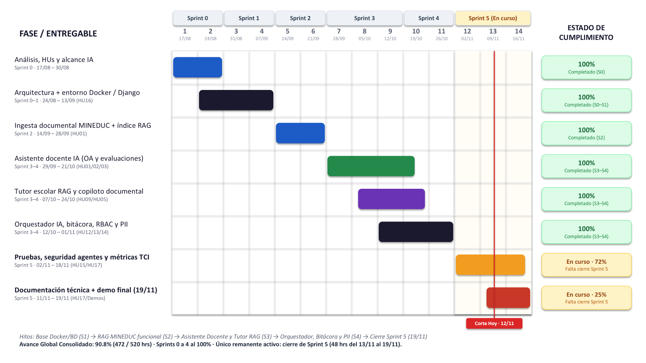
06 · PLAN -OMAR
Cronograma para el desarrollo del proyecto

Slide 8
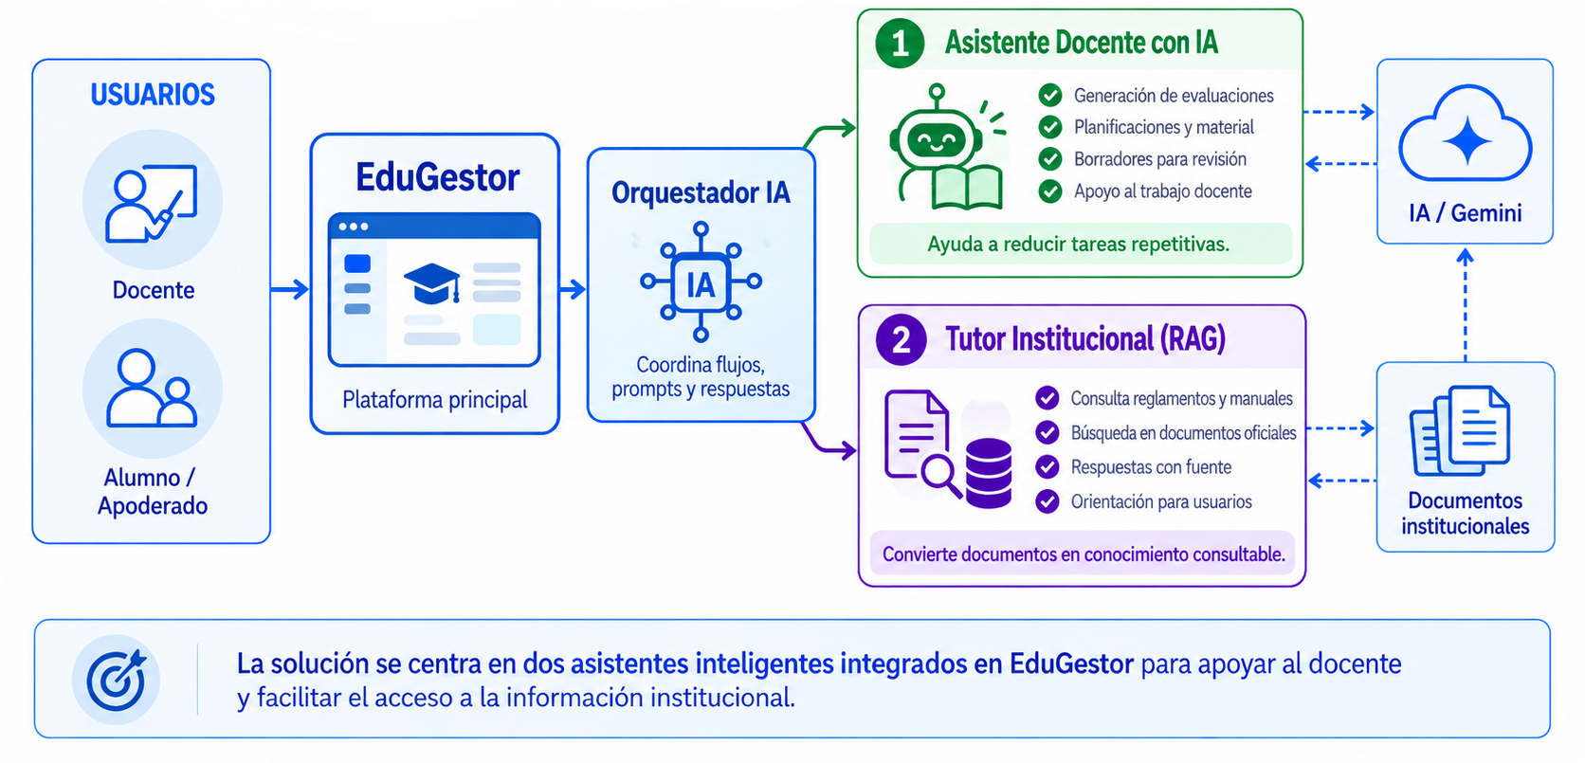
07 · DISEÑO TÉCNICO
Arquitectura de la solución
Notes:
La capa clave es la interfaz interna de dominio: es la que hace segura la integración de IA y la que permite probar las consultas antes de conectar cualquier agente.

Slide 9
08 · DATOS
Modelo de Datos
Notes:
Indicador 5 de la rúbrica. Definir el criterio de calidad antes de construir es lo que permite demostrar que la herramienta sirve, en lugar de solo afirmarlo.

Slide 10
09 · Tecnología
Tecnologías Utilizadas
Notes:
Indicador 5 de la rúbrica. Definir el criterio de calidad antes de construir es lo que permite demostrar que la herramienta sirve, en lugar de solo afirmarlo.

Slide 11
10 · Resultados
Obstáculos Presentados
1
Procesamiento de documentos para RAG
2
Limitaciones de servicios de IA
El volumen y extensión de los documentos curriculares requirió ajustar la fragmentación, generación de embeddings e indexación para facilitar la recuperación de información.
Restricciones de uso de la API de Gemini, incluyendo límites de solicitudes (error 429), que interrumpieron algunos procesos de generación de embeddings.
3
Ajuste y validación de respuestas del tutor IA
4
Seguridad y privacidad de la información
Desafío de lograr respuestas contextualizadas según la asignatura y el currículum escolar, evitando respuestas genéricas o desvinculadas del contenido educativo.
Evaluación del tratamiento de información educativa y datos sensibles de estudiantes al utilizar servicios externos de inteligencia artificial.
Notes:
Indicador 5 de la rúbrica. Definir el criterio de calidad antes de construir es lo que permite demostrar que la herramienta sirve, en lugar de solo afirmarlo.

Slide 12
13 · DATOS
DEMOSTRACIÓN
Notes:
Indicador 5 de la rúbrica. Definir el criterio de calidad antes de construir es lo que permite demostrar que la herramienta sirve, en lugar de solo afirmarlo.

Slide 13
GRACIAS
Escuela de Informática y Telecomunicaciones · Duoc UC
Notes:
Cierre. Recordar los tres puntos y abrir a preguntas.

